Slide 1
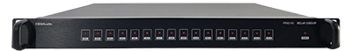
LINE CHECKER
SLC116
추가 설정 없이 연결과 동시에 바로 선로 검사
스피커 선로의 상태 감지, 채널별 독립적 실시간 감시
이상 발생 시 접점 출력 가능
기존 설치된 장비와 호환 가능 (타사 장비에도 적용 가능)
제어회로수 : 16
외형규격(W x H x D) : 482 x 44 x 350
특수기능 : 2선식/3선식 선로체크, 실시간 단락 보호
정격전원 : DC 24V / 500mA
무게 : 4.8kg
표시장치 : LED
옵션/기타 : 랙타입, Line Checker 기능 포함

